Slide 1
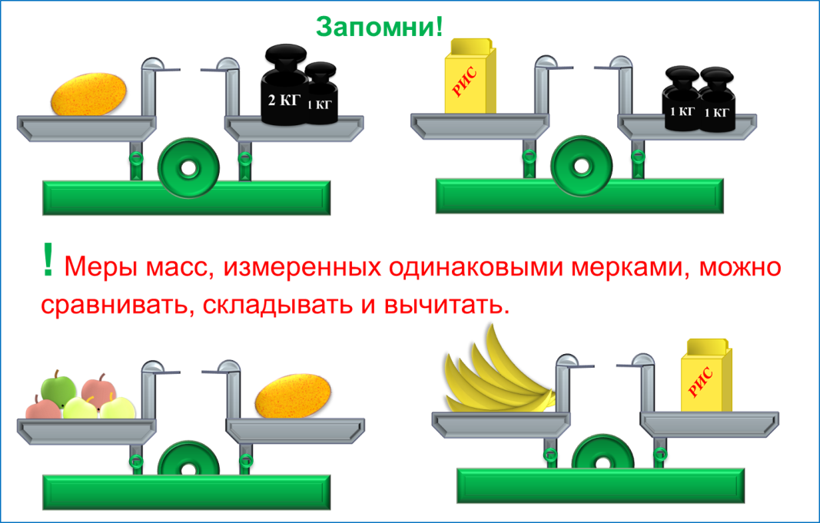



«Моя математика» 1 класс
Урок 78
Тема урока: «Величины. Масса. Килограмм»
Советы учителю.
Презентация к уроку составлена на основе заданий, расположенных в учебнике. Рекомендую открыть учебник на странице с данным уроком, прочитать задания и просмотреть их в данной презентации в режиме демонстрации.
Внимание!
Некоторые задания можно выполнять интерактивно. Например, продолжить ряд, сравнить или вставить пропущенные числа. Для этого презентацию надо перевести в режим редактирования.

Slide 2


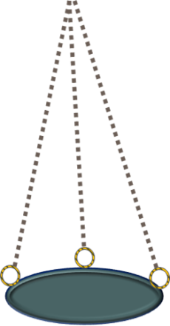
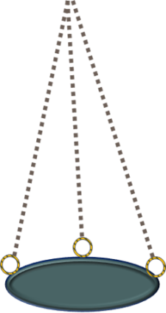
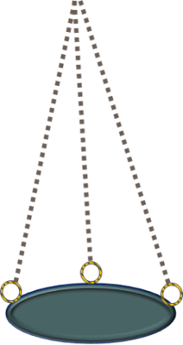
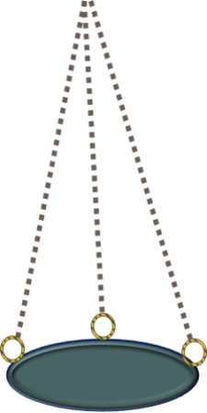
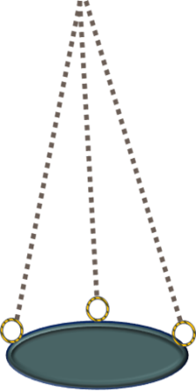




Урок 78. Величины. Масса. Килограмм
МАТЕМАТИКА
1. У Пети есть яблоко. У Вовы – груша, у Кати – лимон, у Лены – клубника.
Чей предмет самый тяжёлый?
Чей предмет самый лёгкий?

Slide 3
Урок 78. Величины. Масса. Килограмм
МАТЕМАТИКА
1. У Пети есть яблоко. У Вовы – груша, у Кати – лимон, у Лены – клубника.
Чей предмет самый тяжёлый?
Чей предмет самый лёгкий?
Внимание!
Данное задание можно выполнять интерактивно. Во время демонстрации навести курсор на нужную фигуру до появления ладошки. Кликнуть!
Самый тяжёлый предмет -
Самый лёгкий предмет -

Slide 4
Урок 78. Величины. Масса. Килограмм
МАТЕМАТИКА
1. У Пети есть яблоко. У Вовы – груша, у Кати – лимон, у Лены – клубника.
Чей предмет самый тяжёлый?
Чей предмет самый лёгкий?
Внимание!
Данное задание можно выполнять интерактивно. Во время демонстрации навести курсор на нужную фигуру до появления ладошки. Кликнуть!
Самый тяжёлый предмет -
Самый лёгкий предмет -

Slide 5
Урок 78. Величины. Масса. Килограмм
МАТЕМАТИКА
1. У Пети есть яблоко. У Вовы – груша, у Кати – лимон, у Лены – клубника.
Чей предмет самый тяжёлый?
Чей предмет самый лёгкий?
! Легче – тяжелее - это свойство предметов.
Это свойство называют масса.

Slide 6




Урок 78. Величины. Масса. Килограмм
МАТЕМАТИКА
2. Помоги Пете выразить массу яблока в клубниках.
Масса 1 яблока =
массе 5 клубничек.
3. Помоги Кате выразить массу яблока в шоколадках.
Масса 1 яблока =
массе 2 шоколадок.
? Получается, что 5 к. = 2 ш.
Но 5 > 2! Нет ли здесь ошибки?

Slide 7


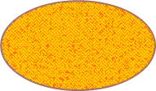


Урок 78. Величины. Масса. Килограмм
МАТЕМАТИКА
4. Вова просит тебя сравнить массу дыни и массу пакета риса.
Масса 1 дыни =
массе 5 яблок.
? Можно ли выполнить это задание Вовы?
Что нужно сделать, чтобы это задание можно выполнить?
Масса 1 пачки риса =
массе 5 бананов.

Slide 8
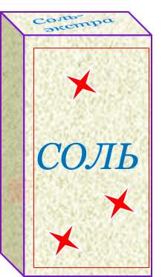


Урок 78. Величины. Масса. Килограмм
МАТЕМАТИКА
! 1 килограмм (1кг) – одна из мерок массы.
! Число которое мы получаем при измерении массы, - мера массы.

Slide 9


Урок 78. Величины. Масса. Килограмм
МАТЕМАТИКА
5. Чему равна масса дыни?
2
1
кг
+
кг
=
3
3 кг
кг
Чему равна масса пакета с рисом?
1
1
2 кг
кг
+
кг
=
2
кг
• Сравни теперь массу дыни и массу пакета с рисом.
>

Slide 10
Урок 78. Величины. Масса. Килограмм
МАТЕМАТИКА
Запомни!
! Меры масс, измеренных одинаковыми мерками, можно сравнивать, складывать и вычитать.

Slide 11
МАТЕМАТИКА
Спасибо!

